Slide 1

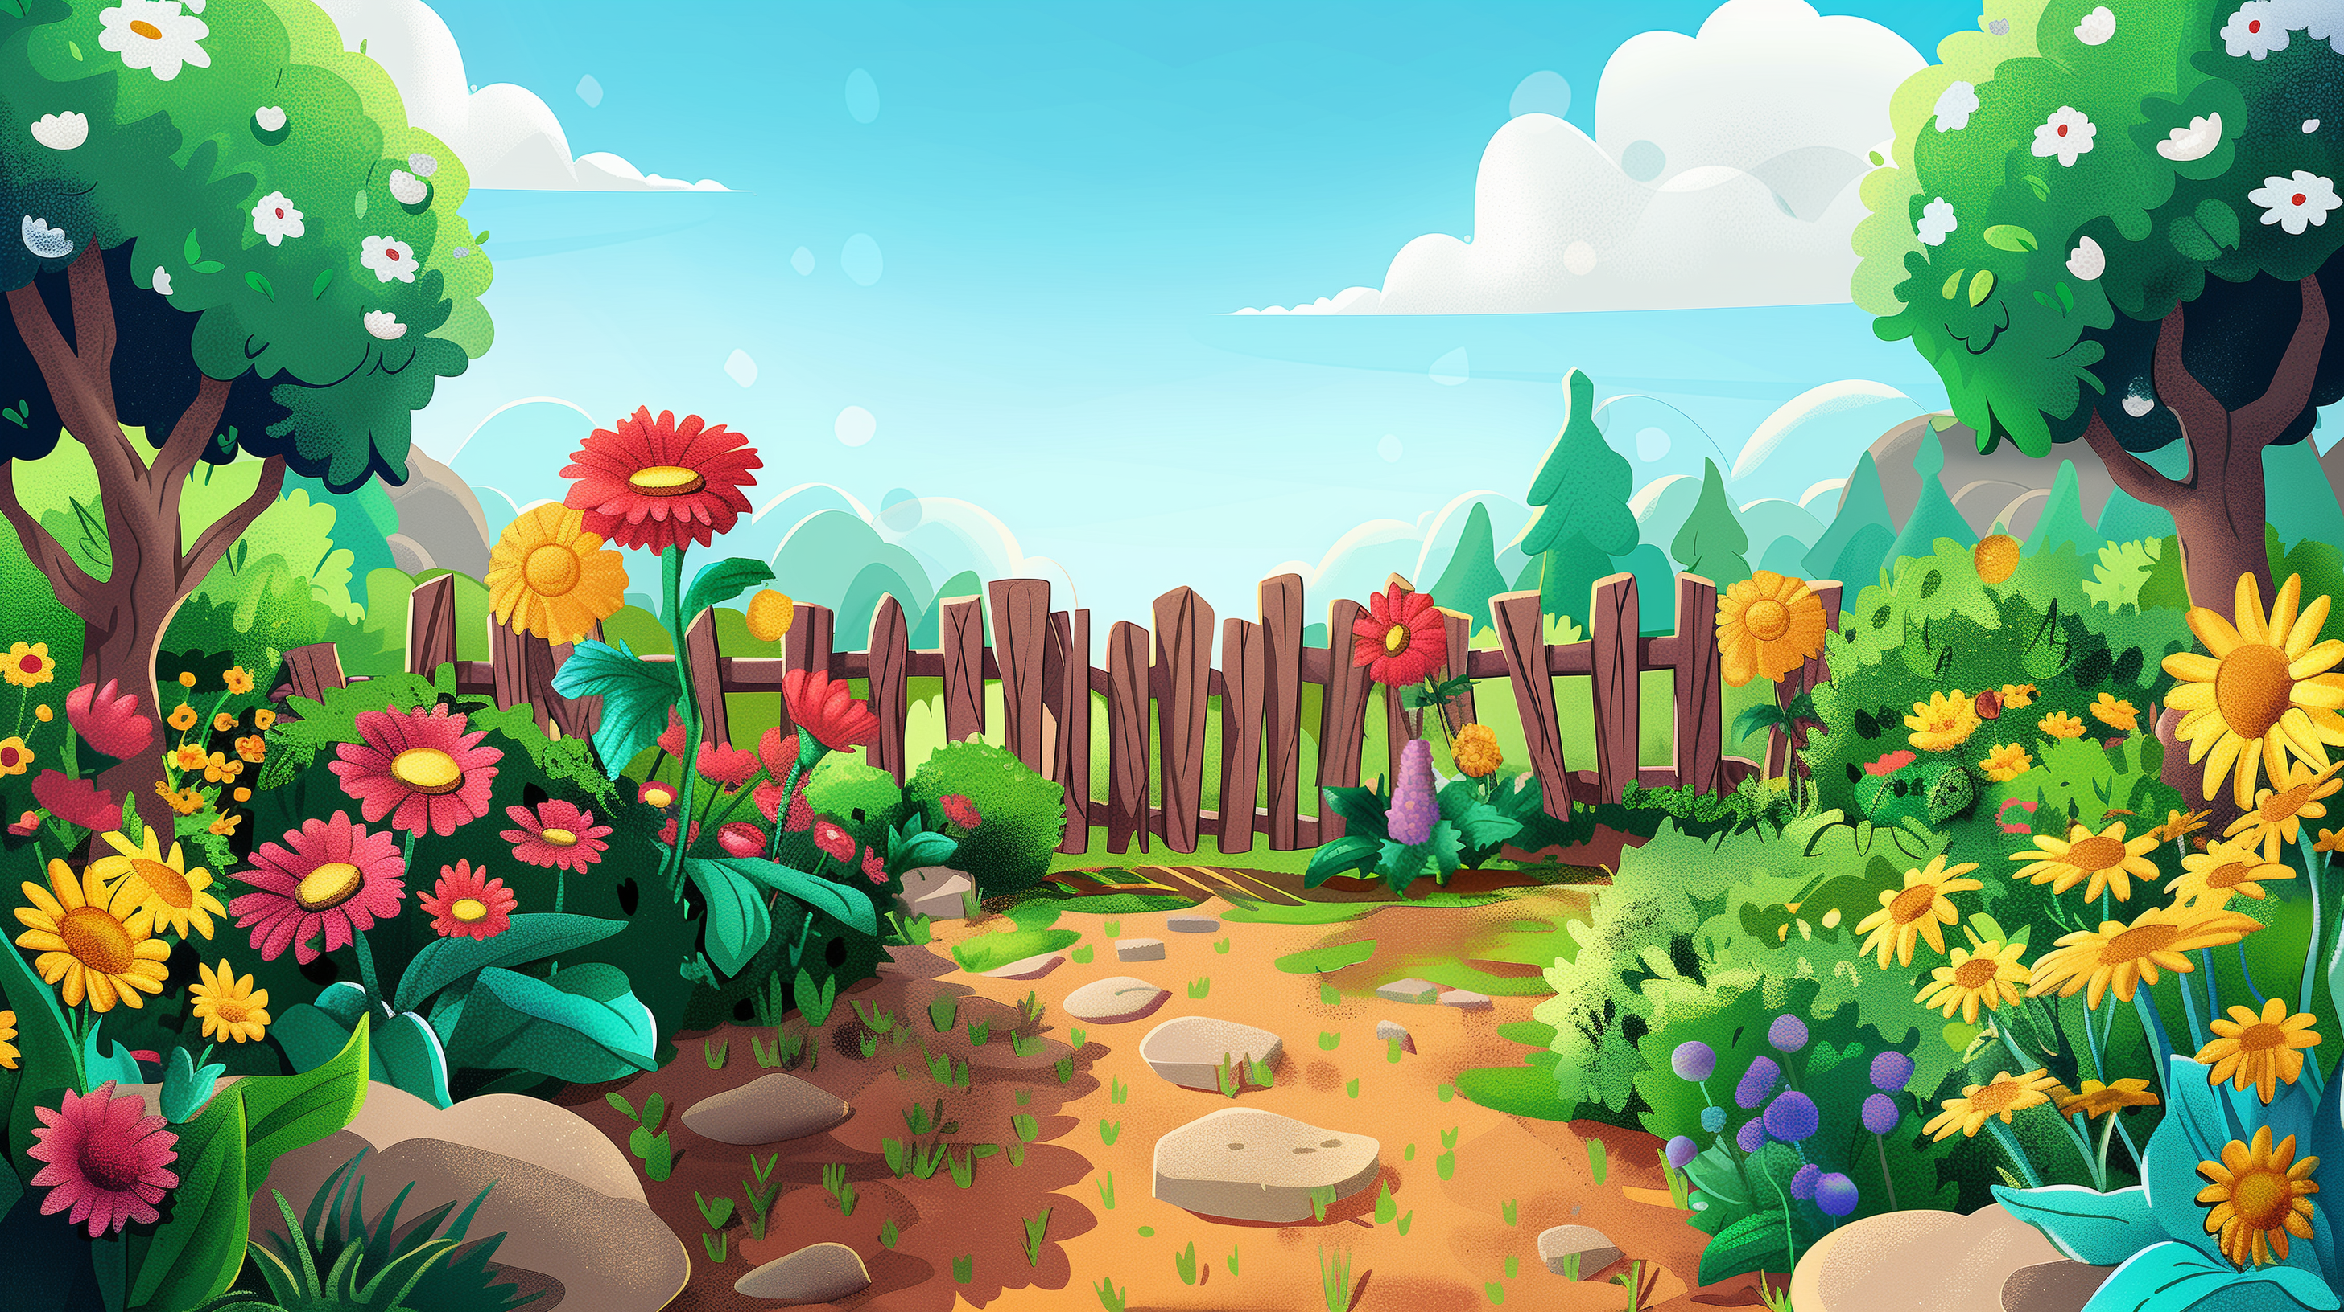



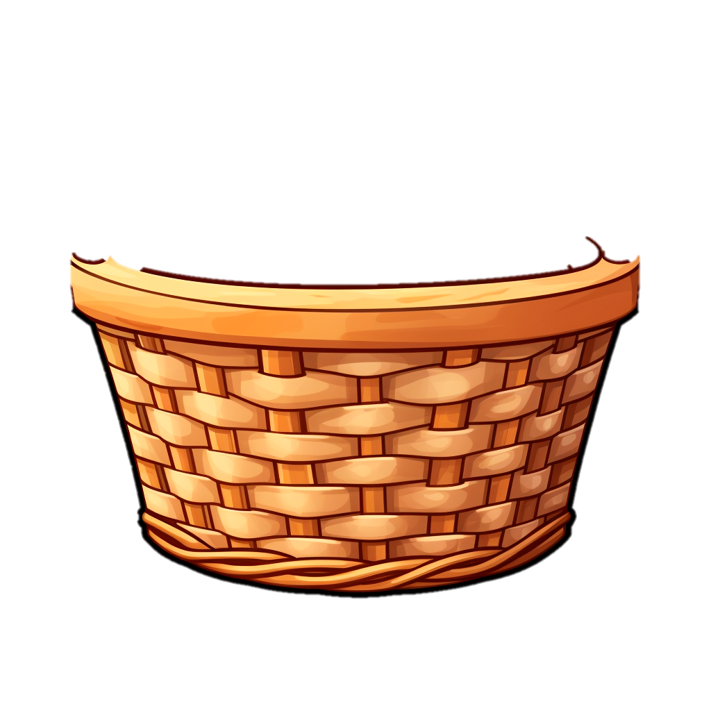

копать
школа
лес
лететь
гулять
гулять
мальчик
стол
улица
лес
плыть
ласточка
ландыш
маленький
облака
белый
люди
лодка
лиса
лопата
земля

